Slide 1
FlitUnion
SELLER & FOOD TRUCK NETWORK · 2026
셀러·푸드트럭
네트워크 참고자료
섭외 가능 셀러 카테고리 · 푸드트럭 운영 기준 · 모집 채널 및 공고 예시
제안서 검토를 위한 참고 자료로, 개별 업체 정보는 협의 후 별도 제공합니다.
플릿 유니온 | flitunion.com · app.flitunion.com

Slide 2



FlitUnion
01 NETWORK OVERVIEW
네트워크 개요
플릿 유니온의 셀러·푸드트럭 섭외는 세 가지 채널을 기반으로 이루어집니다.
플릿(Flit) 셀러 플랫폼
500+
100+
127
app.flitunion.com
전국 플리마켓·푸드트럭 모집 공고를 한곳에 모은 셀러용 플랫폼입니다. 셀러의 참가 이력과 매출 기록이 축적되어 검증된 셀러를 선발하는 근거가 됩니다.
Flit 셀러 DB
푸드트럭 DB
플랫폼 모집 공고
리뷰·참가 이력 보유
위생·허가 확인
누적 게시 건수
카카오 오픈채팅 셀러·푸드트럭 커뮤니티
셀러방 · 푸드트럭방 2개 운영
행사 공고를 즉시 공유하고 참가 의사를 확인하는 실시간 채널입니다. 급한 섭외나 대체 셀러 확보에 활용합니다.
62
47
445
플릿 유니온 자체 섭외 DB
현재 모집 중
등록 주최사
등록 행사
운영 행사 참가 이력 기반
플랫폼 OPEN 공고
지자체·대학·상업시설
축제·플리마켓·푸드트럭
직접 운영한 행사에 참가한 셀러·푸드트럭의 품목, 운영 품질, 재참가 의사를 관리합니다. 행사 콘셉트에 맞는 후보를 우선 추천합니다.
플릿 유니온 · 셀러·푸드트럭 네트워크 참고자료
* 플랫폼 수치는 2026년 9월 기준 app.flitunion.com 등록 데이터입니다.
02

Slide 3
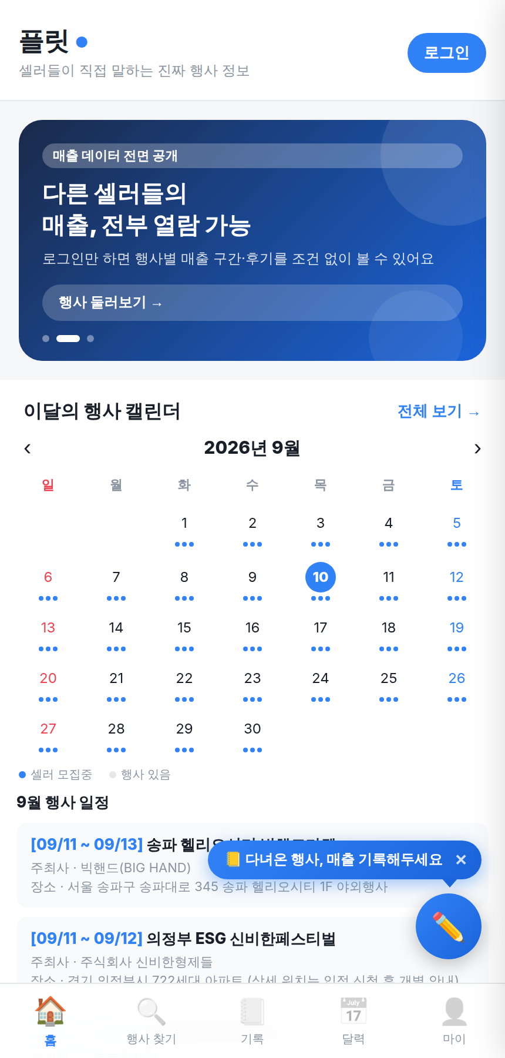
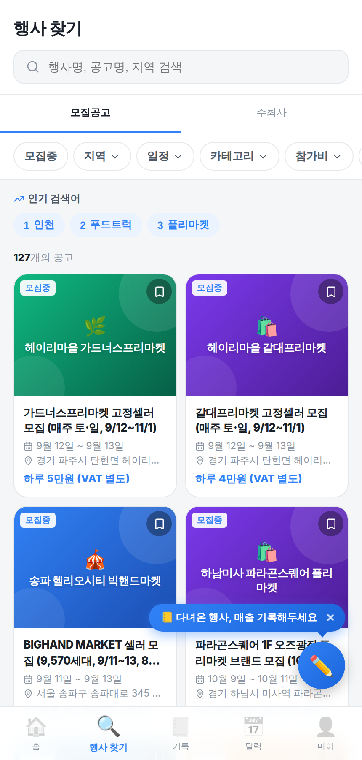
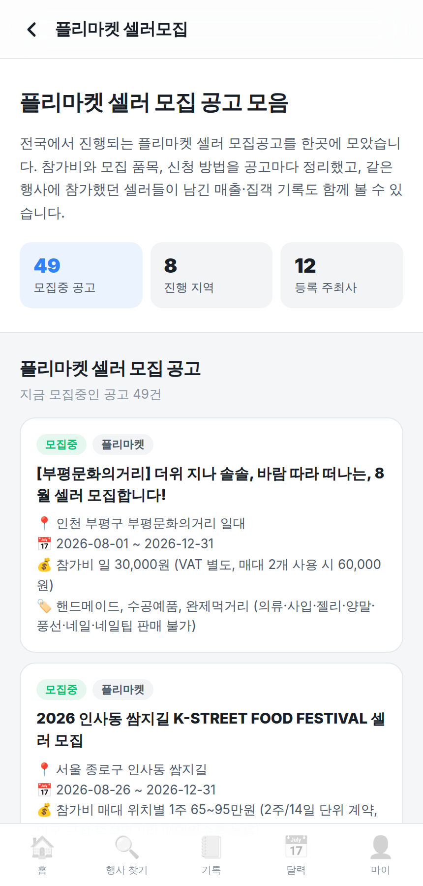
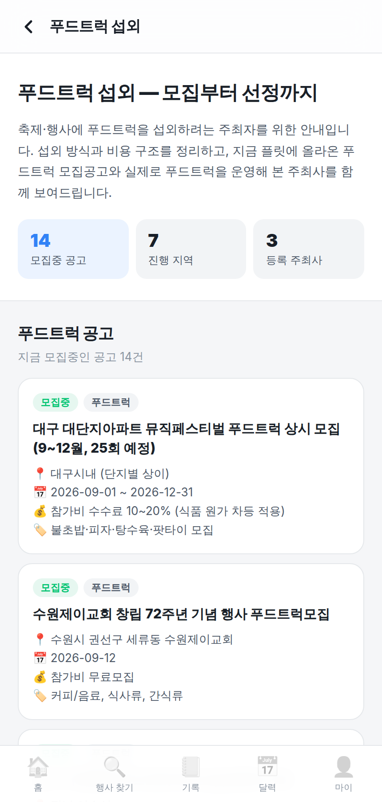
FlitUnion
02 RECRUITMENT CHANNELS
모집 채널 안내
아래 페이지에서 현재 게시 중인 모집 공고와 셀러 지원 흐름을 직접 확인하실 수 있습니다.
플릿 홈
행사 찾기
플리마켓 셀러 모집
푸드트럭 섭외
app.flitunion.com
app.flitunion.com/search
app.flitunion.com/recruit/
flea-market-seller-recruit
app.flitunion.com/recruit/
foodtruck-booking
행사 캘린더 · 모집 중 공고 피드
지역·일정·카테고리·참가비 필터
플리마켓 공고 모음 랜딩
푸드트럭 공고 모음 랜딩
카카오 오픈채팅 셀러 커뮤니티 open.kakao.com/o/gCXuIrGi · 푸드트럭 커뮤니티 open.kakao.com/o/gNgYkBGi
플릿 유니온 · 셀러·푸드트럭 네트워크 참고자료
03

Slide 4
FlitUnion
03 OPEN RECRUITMENTS
플랫폼 모집 공고 예시
현재 플릿 플랫폼에 게시된 모집 중 공고 일부입니다. 플릿 셀러가 실제로 지원하는 행사의 규모와 조건을 확인하실 수 있습니다.
공고 | 지역 | 일정 | 참가비 | 규모 · 모집 품목
여의도 신영증권 1층 야외광장 브랜드 모집 | 서울 | 11.11 ~ 11.13 | 8만원 | 40팀+ · 수공예·패션·리빙·친환경·반려동물 상품
성수 서울숲 언더스탠드에비뉴 플리마켓 | 서울 | 10.30 ~ 11.1 | 25만원 | 카테고리 제한 없음 (즉석판매 식품 제외)
동탄 카림애비뉴1차 하반기 플리마켓 | 경기 | 10.30 ~ 11.1 | 15만원 | 60팀 · 체험·밀키트·주류 가능
하남미사 파라곤스퀘어 오즈광장 플리마켓 | 경기 | 10.9 ~ 10.11 | 24만원 | 50팀 · 품목 제한 없음
강남생활문화축제 「강남생활문화마켓」 | 서울 | 10.17 | 무료 | 10팀 · 전시·체험·직접 제작 작품 판매
인천 연수 능허대축제 플리마켓 | 인천 | 10.9 ~ 10.10 | 15만원 | 15팀 · 판매+체험 가능, 즉석조리 불가
아주대학교 가을축제 플리마켓 | 경기 | 10.7 ~ 10.8 | 20만원 | 약 25팀 · 조리음식 불가
호서대학교 아산캠퍼스 가을축제 플리마켓 | 충남 | 10.8 | 8만원 | 15팀 · 즉석조리식품 외 가능
충남 골프장 행사 푸드트럭 10대 모집 | 충남 | 10.31 | 30만원 + 18% | 10대 · 1만 명 예상
대구 대단지아파트 뮤직페스티벌 푸드트럭 상시 | 대구 | 9 ~ 12월 · 25회 | 수수료 10~20% | 불초밥·피자·탕수육·팟타이
* 2026년 9월 기준 플랫폼 게시 공고. 참가비는 공고 기준 대표 금액이며 VAT·수수료 조건은 공고별로 상이합니다. 전체 목록: app.flitunion.com/search
플릿 유니온 · 셀러·푸드트럭 네트워크 참고자료
04

Slide 5







FlitUnion
04 SELLER CATEGORIES
섭외 가능 셀러 카테고리 및 예시
플릿 유니온 행사에 참가해 온 셀러 카테고리입니다. 행사 콘셉트에 맞춰 카테고리별 후보를 구성해 제안드립니다.
핸드메이드 · 공예
아트 · 체험
반려동물
가죽공예, 은반지·주얼리, 도자기·소품
캐리커처, 3D 피규어, 타투 스티커, 원데이 체험
반려동물 수제간식, 반려용품
현장 사진
현장 사진
현장 사진
예시 제이제이 (가죽공예·핸드메이드)
예시 3d pro. (3D 피규어)
예시 수제간식 셀러 (플랫폼 참가 기록 보유)
도서 · 교육 · 키즈
패션 · 리빙 · 빈티지
디저트 · 먹거리
도서 나눔, 교육 체험, 키즈 놀이
의류·잡화, 빈티지, 리빙 소품, 친환경 상품
수제 디저트, 완제품 F&B, 지역 특산물
현장 사진
현장 사진
현장 사진
예시 웅진북클럽 (도서·무료 도서 나눔)
학생 창업팀 · 지역 공예 셀러 우선 배정 가능
즉석조리 품목은 푸드트럭 존으로 분리 운영
* 예시 업체명은 플릿 플랫폼에 브랜드를 등록한 셀러 중 일부이며, 개별 연락처·상세 프로필은 섭외 확정 단계에서 제공합니다.
플릿 유니온 · 셀러·푸드트럭 네트워크 참고자료
05

Slide 6






FlitUnion
05 FOOD TRUCKS
푸드트럭 섭외
100대 이상의 검증된 푸드트럭 DB에서 행사 콘셉트와 공간 조건에 맞는 차량을 매칭합니다.
섭외 · 운영 기준
플랫폼 푸드트럭 모집 공고 예시
영업허가증 · 위생 점검 이력 사전 확인
충남 골프장 행사 푸드트럭 10대
10.31 · 1만 명 예상 · 시설사용료 30만원 + 18%
현장 사진
전기 용량 · 용수 여건 사전 조율
김포 호수공원 지자체 행사
10.10 · 커피·음료 제외 품목 모집
행사별 예비 차량 1~2대 대기, 불참 시 즉시 대체
서울 옥수동 아파트 축제 15대
메뉴 카테고리
9.12 ~ 13 · 확정 외 품목 모집
한식 (불초밥·닭강정·떡볶이)
양식 (버거·피자·스테이크)
중복 없는 메뉴 구성으로 방문객 만족도 확보
양주 덕계 ART 축제 10대
9.12 ~ 13 · 2일 40만원 + 수수료 5%
일식·아시안 (타코야키·팟타이)
디저트 (츄러스·아이스크림)
1대부터 단독 섭외 가능, 10대 이상 단가 할인
대구 대단지아파트 뮤직페스티벌
9 ~ 12월 25회 상시 · 수수료 10~20%
음료·커피 (커피차·에이드)
간식 (핫도그·탕후루·붕어빵)
행사 종료 후 차량별 매출 · 정산 처리
수원제일교회 창립 72주년
9.12 · 무료 모집 · 커피/식사/간식
플릿 유니온 · 셀러·푸드트럭 네트워크 참고자료
06

Slide 7








FlitUnion
06 PROCESS & CONTACT
섭외 절차 및 문의
행사 요건을 보내주시면 후보 리스트를 구성해 제안드립니다.
STEP 1
STEP 2
STEP 3
STEP 4
STEP 5
행사 요건 접수
후보 리스트 제안
확정 · 계약
현장 배치 · 운영
정산 · 보고
일시·장소·규모·전기/용수 조건·희망 품목
카테고리별 셀러·푸드트럭 후보와 조건 정리
의뢰인 확정 후 셀러·푸드트럭 개별 계약
부스 배치, 입·퇴장 관리, 전담 매니저 상주
종료 후 48시간 이내 정산서·결과 보고서
문의
홈페이지
이메일
전화
카카오 오픈채팅
www.flitunion.com
hello@flitunion.com
010-8018-8492
open.kakao.com/o/sZ5YZ4ni
플릿 유니온 · 셀러·푸드트럭 네트워크 참고자료
07

